Slide 1
IndexedDB3

Slide 2
Cursor

Slide 3

대충 이런 기능.
SQL의 실행 결과를 선택하는 것.

Slide 4
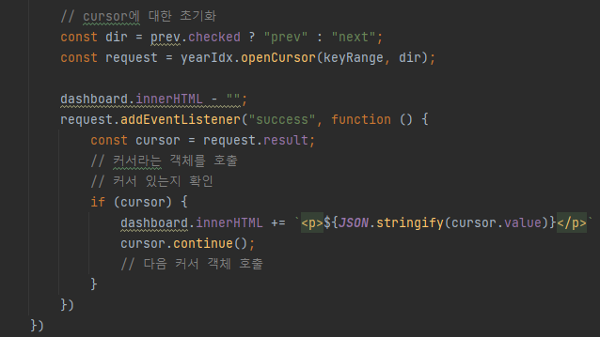
pointer를 갖다 이동시켜서 pointer에 해당하는 내용을 삭제하거나 update하거나 이런 거에 대한 내용이 가능해요. 오케이?

Slide 5
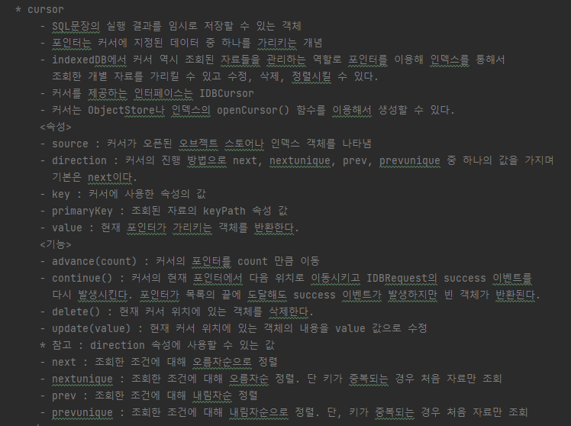

Slide 6
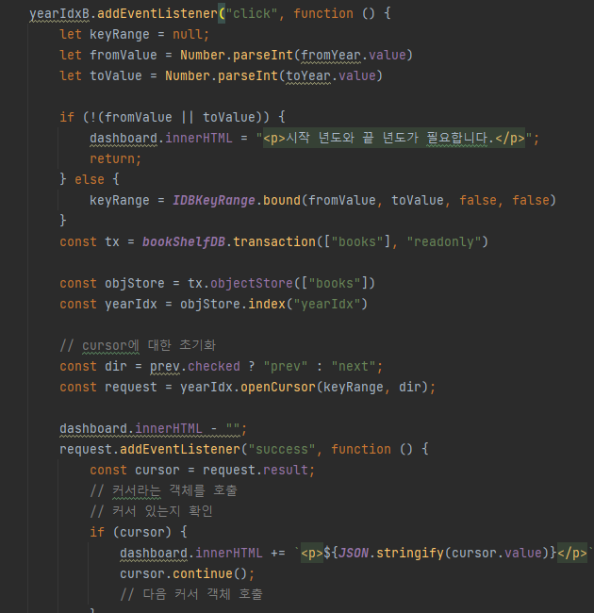
Cursor 하나하나는 하나의 실행 결과를 가리킨다. 그래서 실행 결과들을 정렬해주어야 하기 때문에,
keyrange를 이용할 수 밖에 없음.

